Slide 1
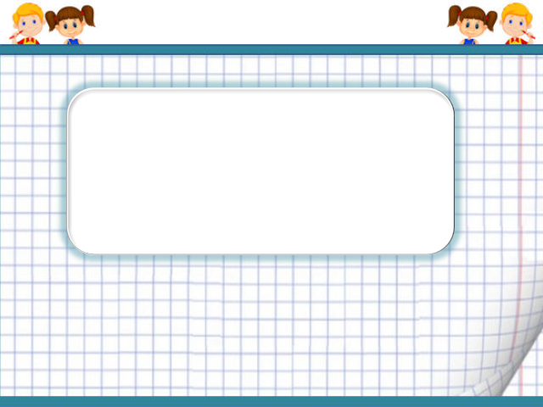

Муниципальное казенное дошкольное образовательное учреждение «Детский сад №3 п. Теплое»
«ФЭМП»
Сложение числа 10 из двух меньших.
Подготовил воспитатель старшей группы:
Игнатова Алла Михайловна

Slide 2
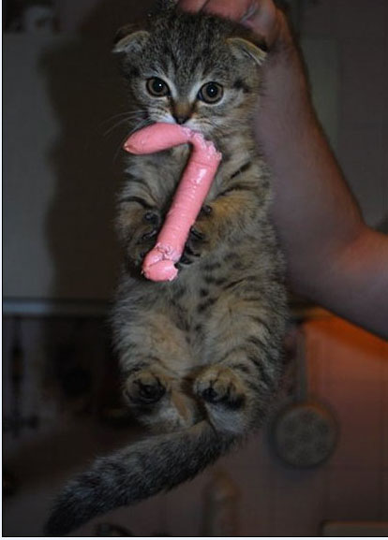


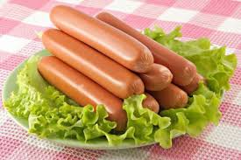

1.Отгадай загадку:
Девять сосисок мама купила.
Киска одну через час утащила!
И посчитать мы вас очень попросим,
Сколько сосисок осталось нам?
(Запиши решение в цифра, в знаки)

Slide 3
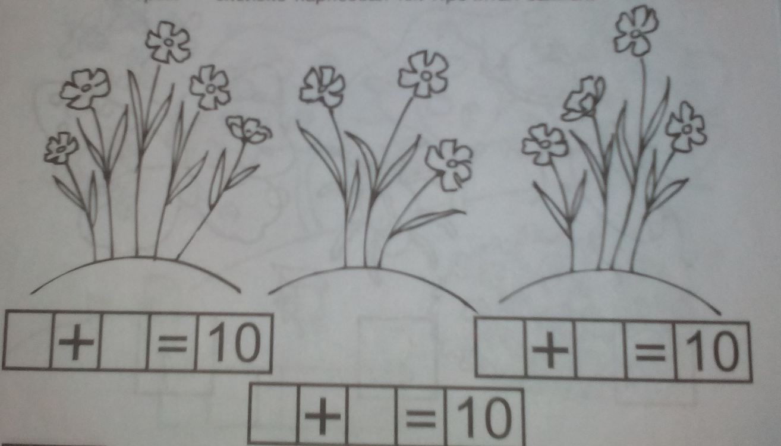

2. Игра «Дорисуй цветы»
Предложить детям посчитать цветы на клумбах и в первых квадратах написать сколько их (поочередно для каждой клумбы)
Вопросы и задания:
-дорисуй на каждой клумбе столько цветов, чтобы их стало поровну-по 10.
-напиши во вторых пустых квадратах, сколько цветов вы нарисовали на каждой клумбе.
-прочти полученные записи (пять плюс пять равно десять)

Slide 4


Slide 5
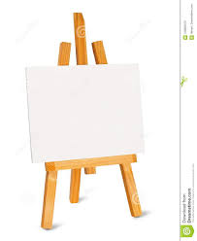
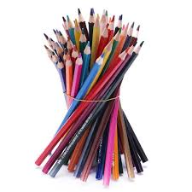

3. Ориентировка на листе.
(Полностью диктуем занятие, а после выполнения проверяем совместно с ребенком.)
В левом верхнем углу нарисуй солнце, в правом верхнем углу-облако, в левом нижнем углу-дом, а в правом нижнем углу-ёлочку.
В середине нарисуй, что хочешь.

Slide 6
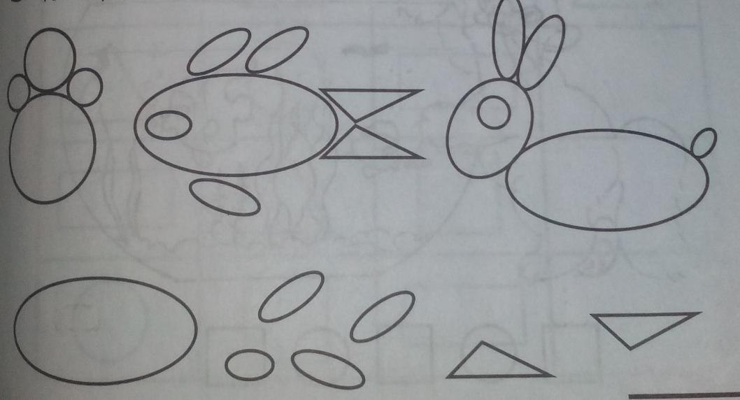
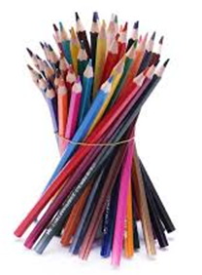

4. Игра «Найди и закрась»
(повтори рисунки, а затем выполни все задания)
Вопросы и задания:
-Из каких геометрических фигур состоит неволяшка?
-Из каких геометрических фигур состоит зайка?
-Из каких геометрических фигур состоит рыбка?
-Раскрась тот рисунок, который составлен из нарисованных внизу геометрических фигур.
-Какой предмет ты закрасил и почему?

